Slide 1
Engenharia de Software

Slide 2
Roteiro
Análise de requisitos
Definição de requisitos do sistema
Requisitos Funcionais
Requisitos Não Funcionais

Slide 3
Análise de Requisitos
É o 1º passo no modelo do processo. O que devo fazer e não a forma como será implementado. Serve como contrato entre desenvolvedor e comprador.
É o processo de aquisição, refinamento e verificação das necessidades do sistema.
O objetivo é sistematizar o processo de definição dos requisitos, obtendo uma especificação correta e completa do mesmo para elaboração do Documento de Requisitos.

Slide 4
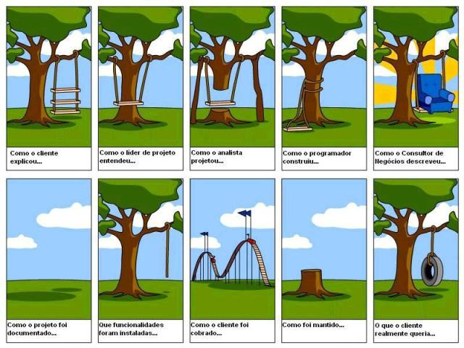

Slide 5
Definição de Requisitos do Sistemas
Obter os requisitos do sistema como um todo estabelecendo um conjunto de objetivos gerais que o sistema deve cumprir;
Características do que o sistema deve fazer e não o que deve ser implementado;
Utilizados pelos: usuários finais de sistemas, desenvolvedores de software e arquitetos de sistemas.

Slide 6
Requisitos Funcionais
São declarações de funções de como o sistema deve reagir a entradas específicas e como deve comportar em determinadas situações. É uma interação entre o sistema e o seu ambiente. Algumas vezes, os requisitos funcionais podem também explicitamente declarar o que o sistema não deve fazer. A especificação deve ser completa e consistente.

Slide 7
Requisitos Funcionais
Exemplo
-O sistema deve permitir a inclusão, alteração e remoção de funcionários com os seguintes atributos: nome, endereço, cidade,etc).
-O usuário deve ser capaz de buscar todo o conjunto inicial do BD ou selecionar um subconjunto a partir dele.
-O sistema fornecerá telas apropriadas para o usuário ler documentos
-Cada pedido tem um único identificador.

Slide 8
Requisitos Não Funcionais
Organizacionais: refere-se a políticas e procedimentos nas organizações do cliente e do desenvolvedor.
entrega, implementação, padrões de processo
Externos: refere-se a fatores externos ao sistema e ao seu processo de desenvolvimento.
interoperabilidade (interação do sistema com outros), éticos, legais (privacidade e de segurança)
De produto: especificam o comportamento do produto.
eficiência (desempenho, espaço, rapidez, memória), confiabilidade, portabilidade.

Slide 9
Requisitos Não Funcionais
Exemplo
Organizacional: o processo de desenvolvimento de sistema e os documentos a serem entregues deverão estar de acordo com o processo e os produtos a serem entregues que foram definidos.
Externo: o sistema não deverá revelar aos operadores nenhuma informação pessoal sobre os clientes.
De produto: toda comunicação necessária entre o ambiente X e o usuário deve ser expressa no conjunto padrão de caracteres ANSI.

Slide 10
Requisitos Não Funcionais
Documentação: Essa documentação deve ser online, no formato de livro, ou ambos?
Dados: Qual será o fluxo de dados do sistema?
Segurança: O acesso ao sistema ou às informações deve ser controlado?
Recursos: Quanto espaço físico será ocupado pelo sistema

Slide 11
Análise de Requisitos como obtê-los
Técnicas existentes:
Entrevista
Questionário
Observação direta
Sessões brainstorming

Slide 12
Análise de Requisitos como obtê-los
Entrevista
Usado quanto poucas pessoas conhecem as informações necessárias para o desenvolvimento do sistema.
Precisa ser preparada antecipadamente
Ter perguntas objetivas
Evitar constrangimento dos participantes.

Slide 13
Entrevista
Antes: planejar, identificar a posição e responsabilidade do entrevistado, marcar horário, escolher local sossegado.
Durante: apresente-se informando a finalidade da entrevista, explique as anotações que fizer, não demore mais do que 2 horas, agradeça a contribuição.
Depois: documente os pontos relevantes; envie a documentação ao entrevistado (aprovação final), envie os resultados para os usuários e seus gerentes

Slide 14
Questionário
Usado quanto muitas pessoas conhecem as informações necessárias para o desenvolvimento do sistema.
Preparar antecipadamente com questões objetivas
Desvantagem: comunicação restrita com o usuário e não há troca de informação face a face. A preparação exige tempo.

Slide 15
Questionário
Preparação: identificar o tipo de informação que deseja obter. Enviar carta acompanhando o questionário enfatizando a sua importância.
Identificar quem responderá: nome, função e localização.
Distribuir com instruções detalhadas de como preencher e o prazo de devolução
Analisar e consolidar as informações recebidas, documentar as principais descobertas e enviá-las juntamente com cópia do relatório para todos os respondentes.

Slide 16
Observação Direta
Utilizada como processamento e confirmação de outros resultados (entrevista e questionário).
Identificar documentos que devem ser coletados para posterior análise.
Observar diretamente quem desenvolve o trabalho.
Deve ter aprovação antecipada das gerências.

Slide 17
Brainstorming
Útil para obter rapidamente informações sobre a atual situação.
Reunião pessoas com diferentes níveis de informação e conhecimento sobre o sistema desejado.
A discussão em grupo é conduzida por um mediador.
Conceito: diversas cabeças pensam melhor do que uma.

Slide 18
Exercício
Escolha um dos temas abaixo e crie um documento de requisitos para o seu sistema. Inclua requisitos funcionais e não funcionais.
- Oficina Mecânica
- Aluguel de Filmes
- Disque de Táxi
- Entrega de Encomendas
- Assinatura de Revista
- Sistema Escolar
- Lan House
- Reserva de Buffet
Grupo até 4 pessoas.
Um aluno será o CLIENTE, os demais são os entrevistadores/desenvolverores.
Crie uma pasta com o nome requisitos no projeto do github e envie o link para o email: a.sousajose@gmail.com

